Slide 1
Analyse des Compétences en Data et IA via Les médias sociaux
État des lieux et projections futures :
Une approche Big Data pour anticiper l’évolution des métiers

Slide 2
Agenda
Sujet | Présentateur
Contexte et Objectifs Recherche et Documentation | AZROUL Youness
Planning prévisionnel et outils | MOUSSAOUI Ouassim
État d’avancement | KHALMADANI Souhail
Résultats préliminaires Prochaines étapes | ETTAKIFI Houssam

Slide 3
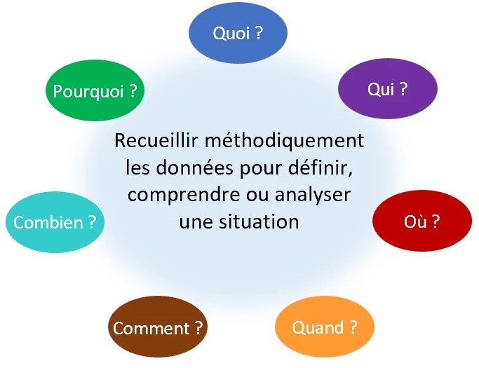
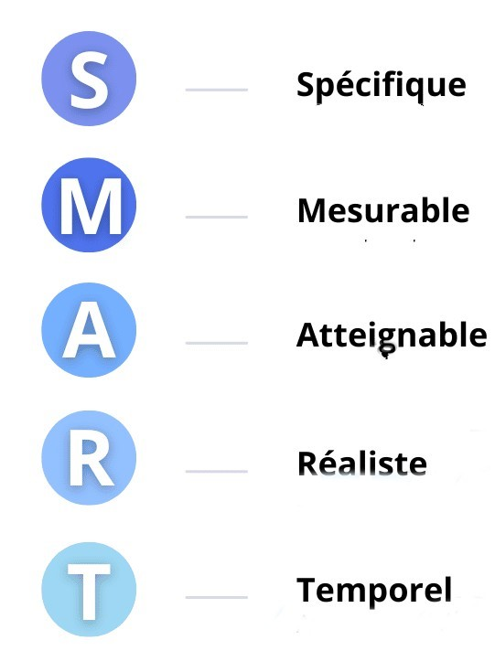
Contexte et Objectifs
Méthode QQOQCCP ?
SMART
Notes:
Méthode QQOQCCP:

Slide 4
Recherche et documentation

Slide 5
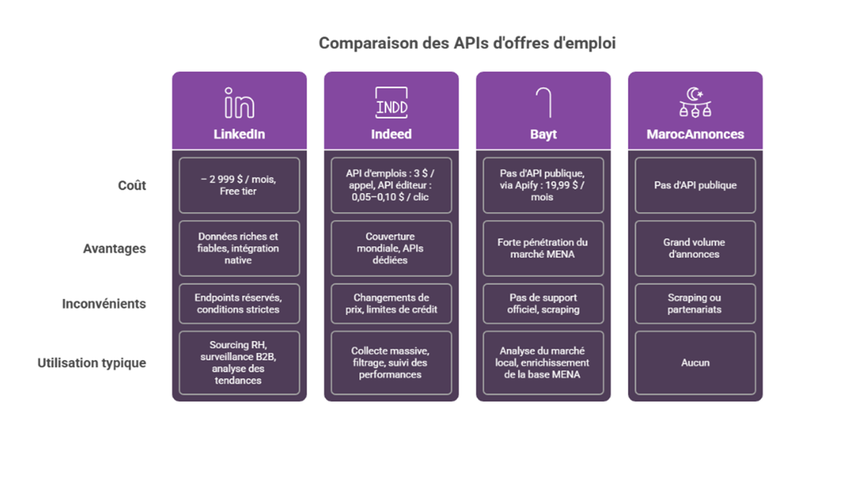

Slide 6
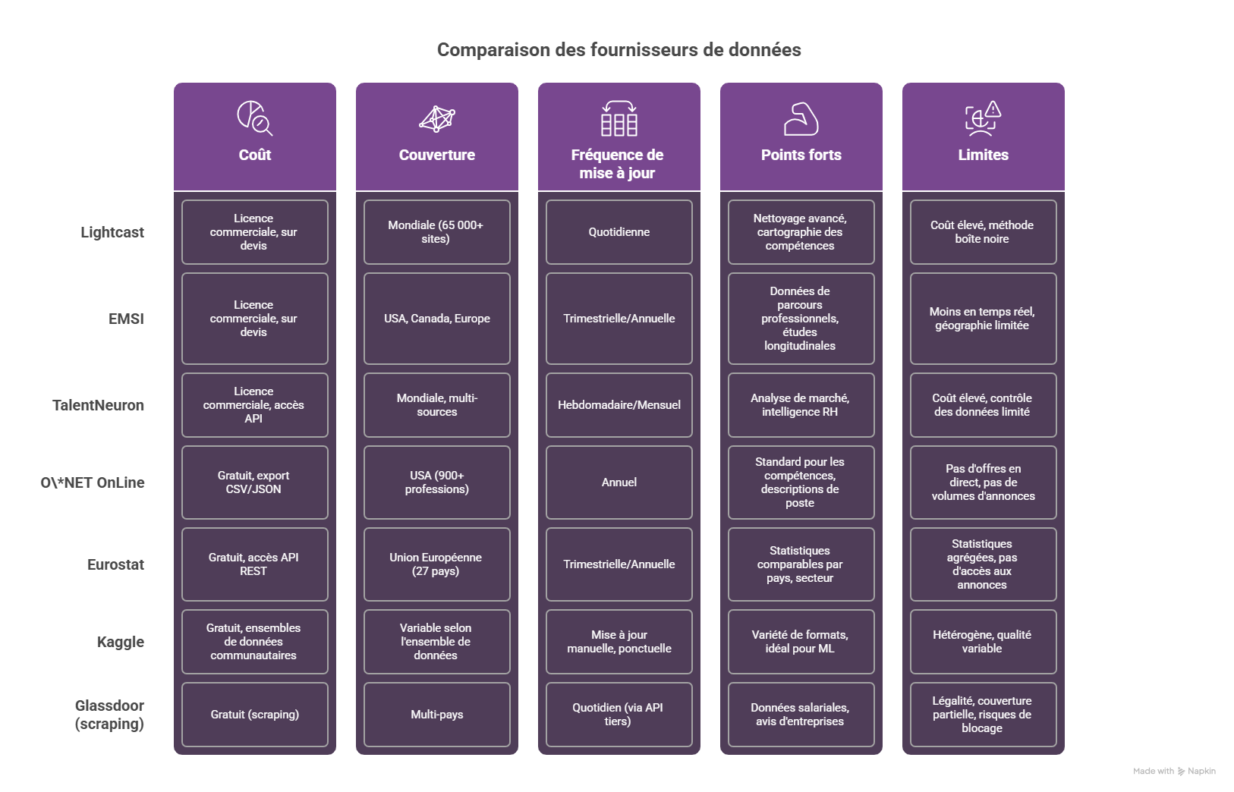

Slide 7
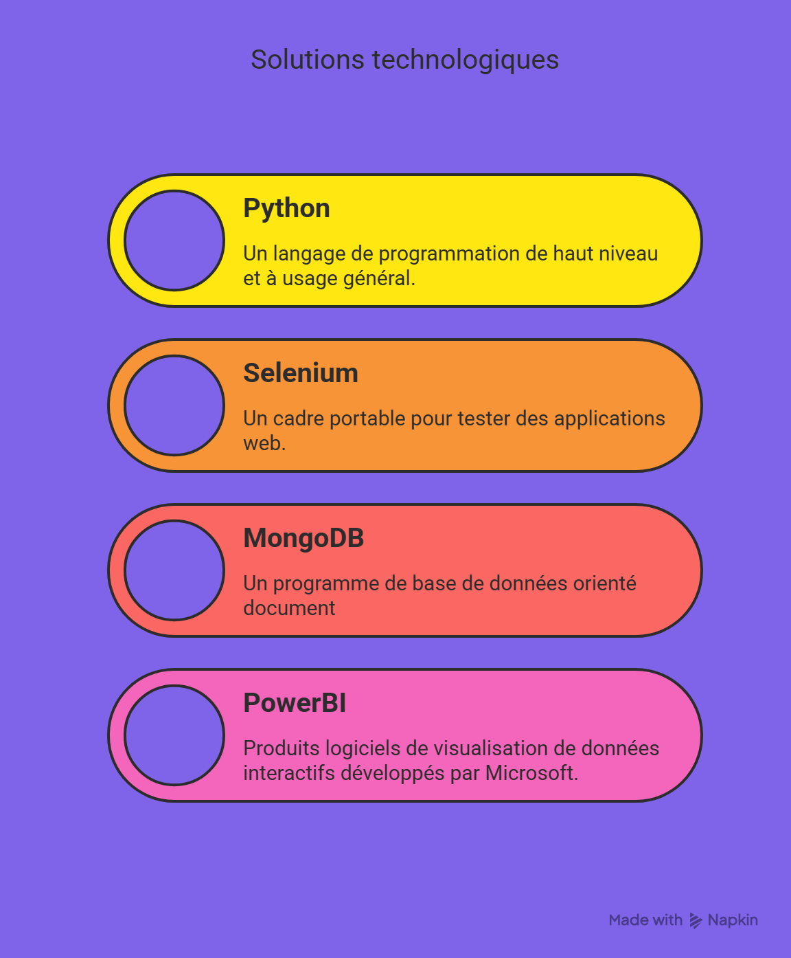




L'utilisation d'outils populaires garantit une haute qualité pour notre solution et facilite la collaboration.

Slide 8
Planning prévisionnel

Slide 9
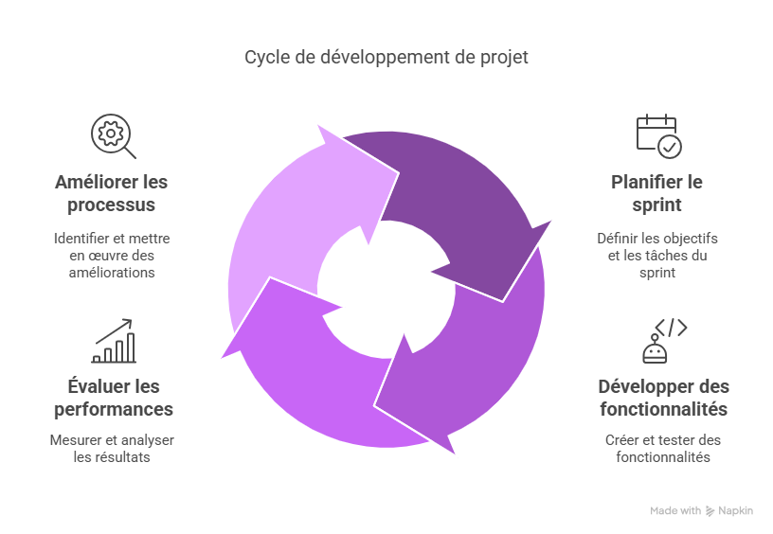
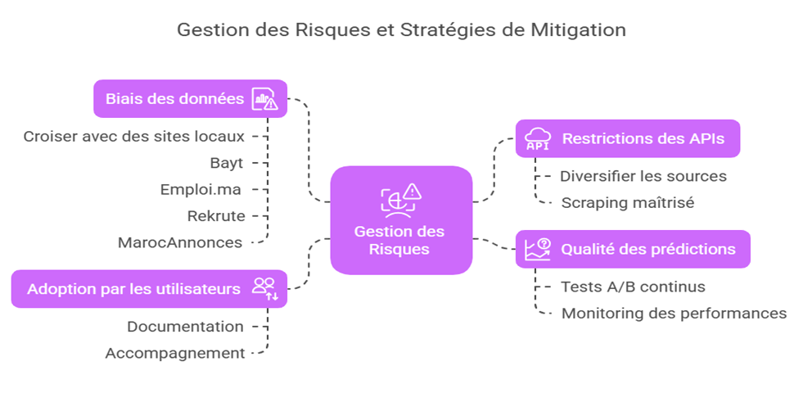
Méthode Agile

Slide 10
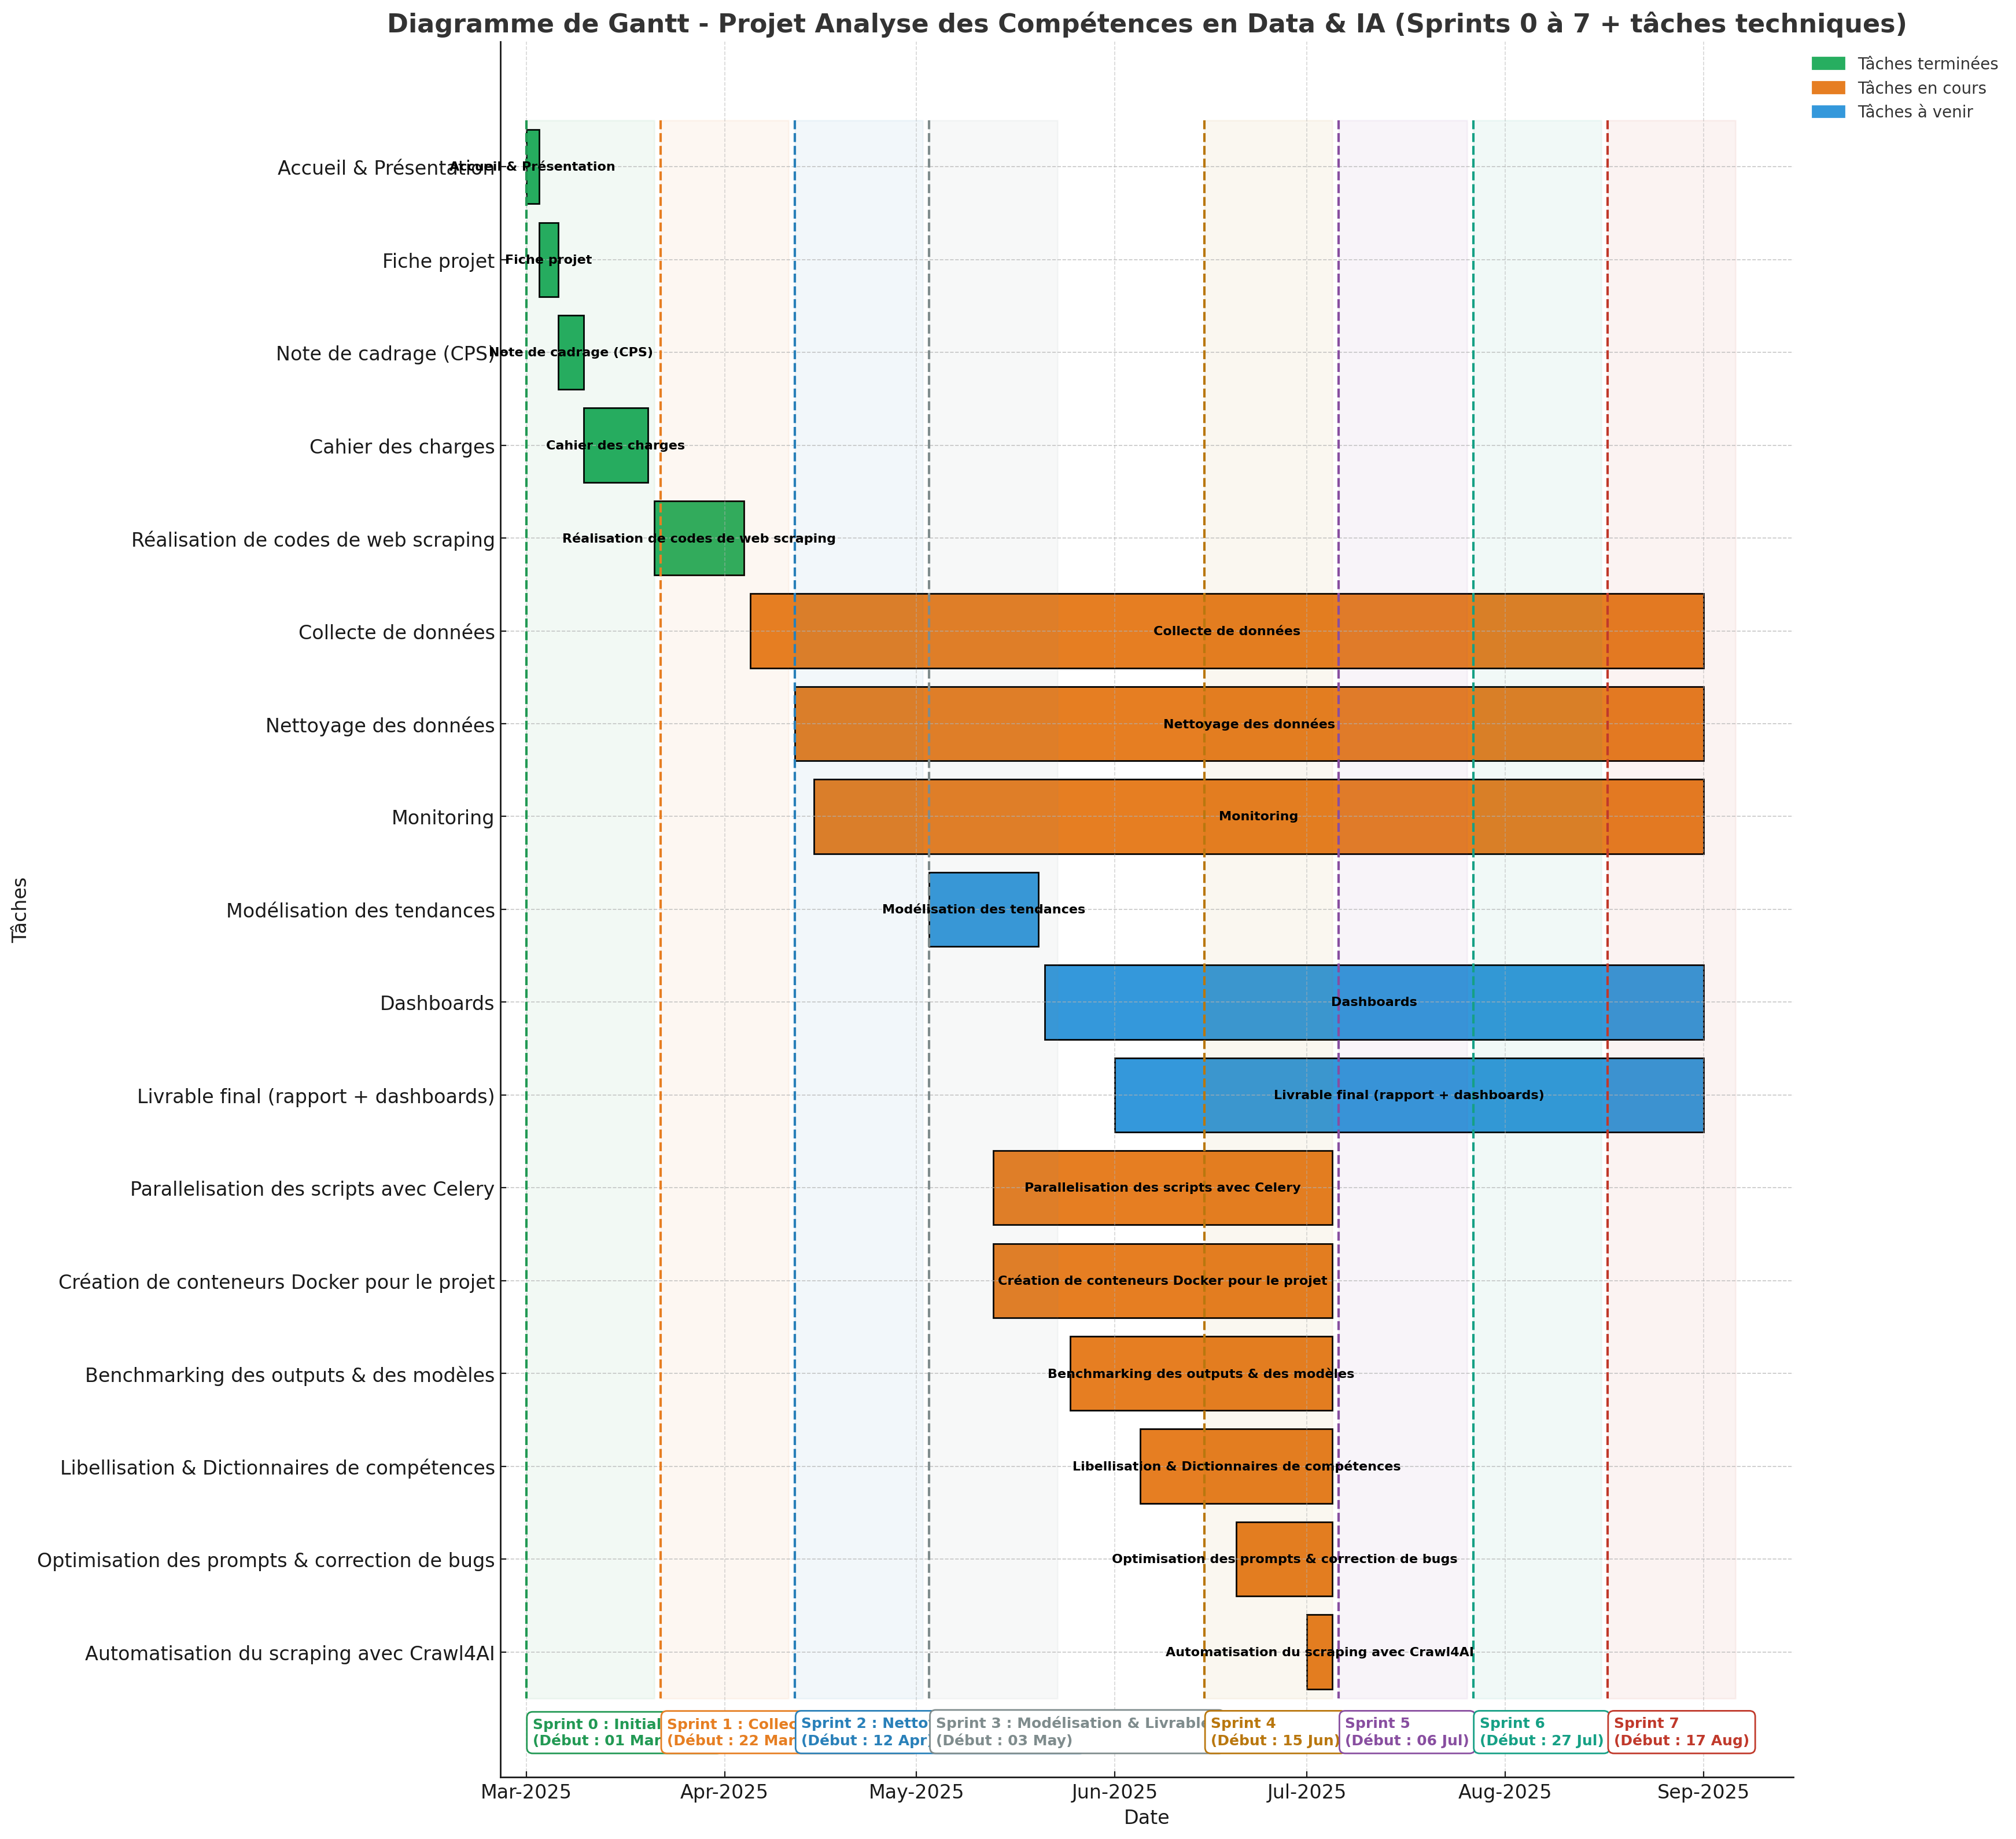

Slide 11
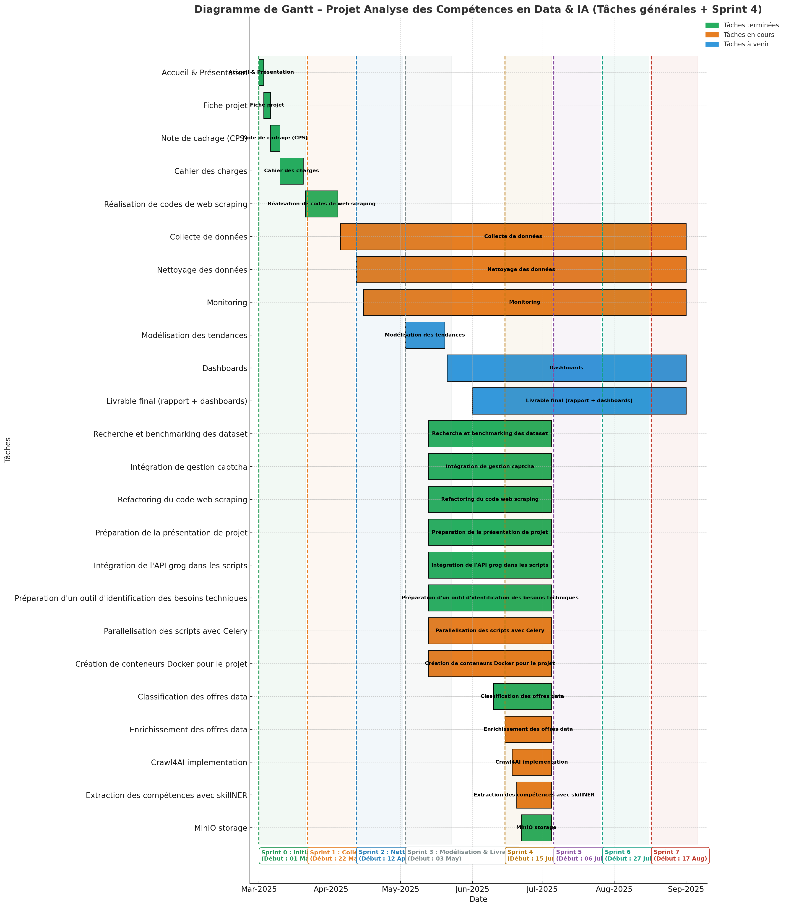

Slide 12
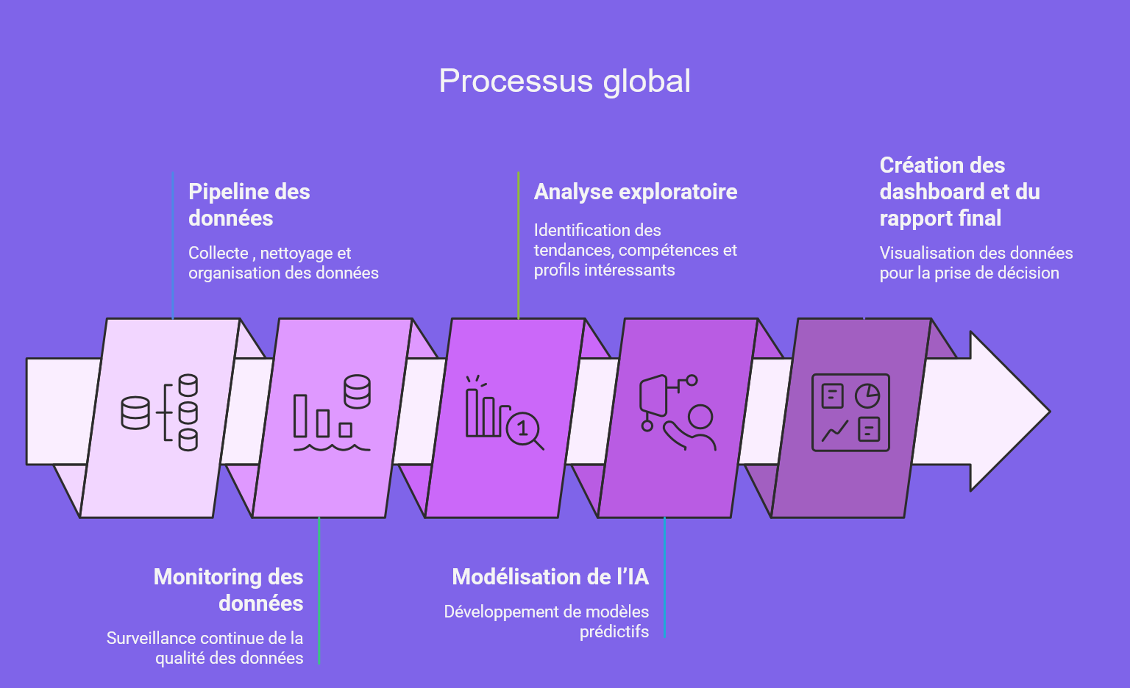
Notes:
Méthode QQOQCCP:

Slide 13
Etat d'avancement du projet

Slide 14
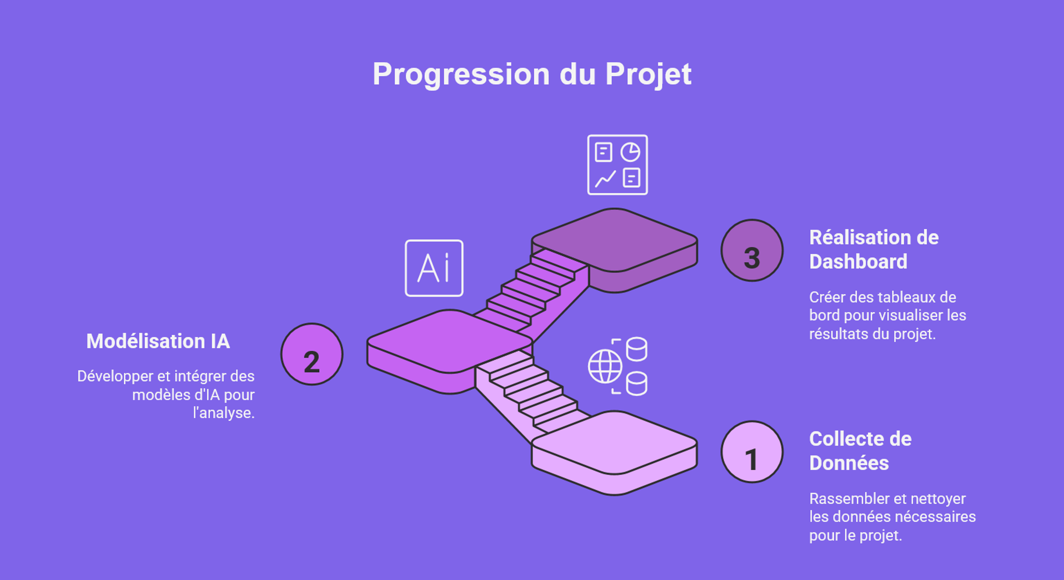

Slide 15
Processus de collecte des données

Slide 16
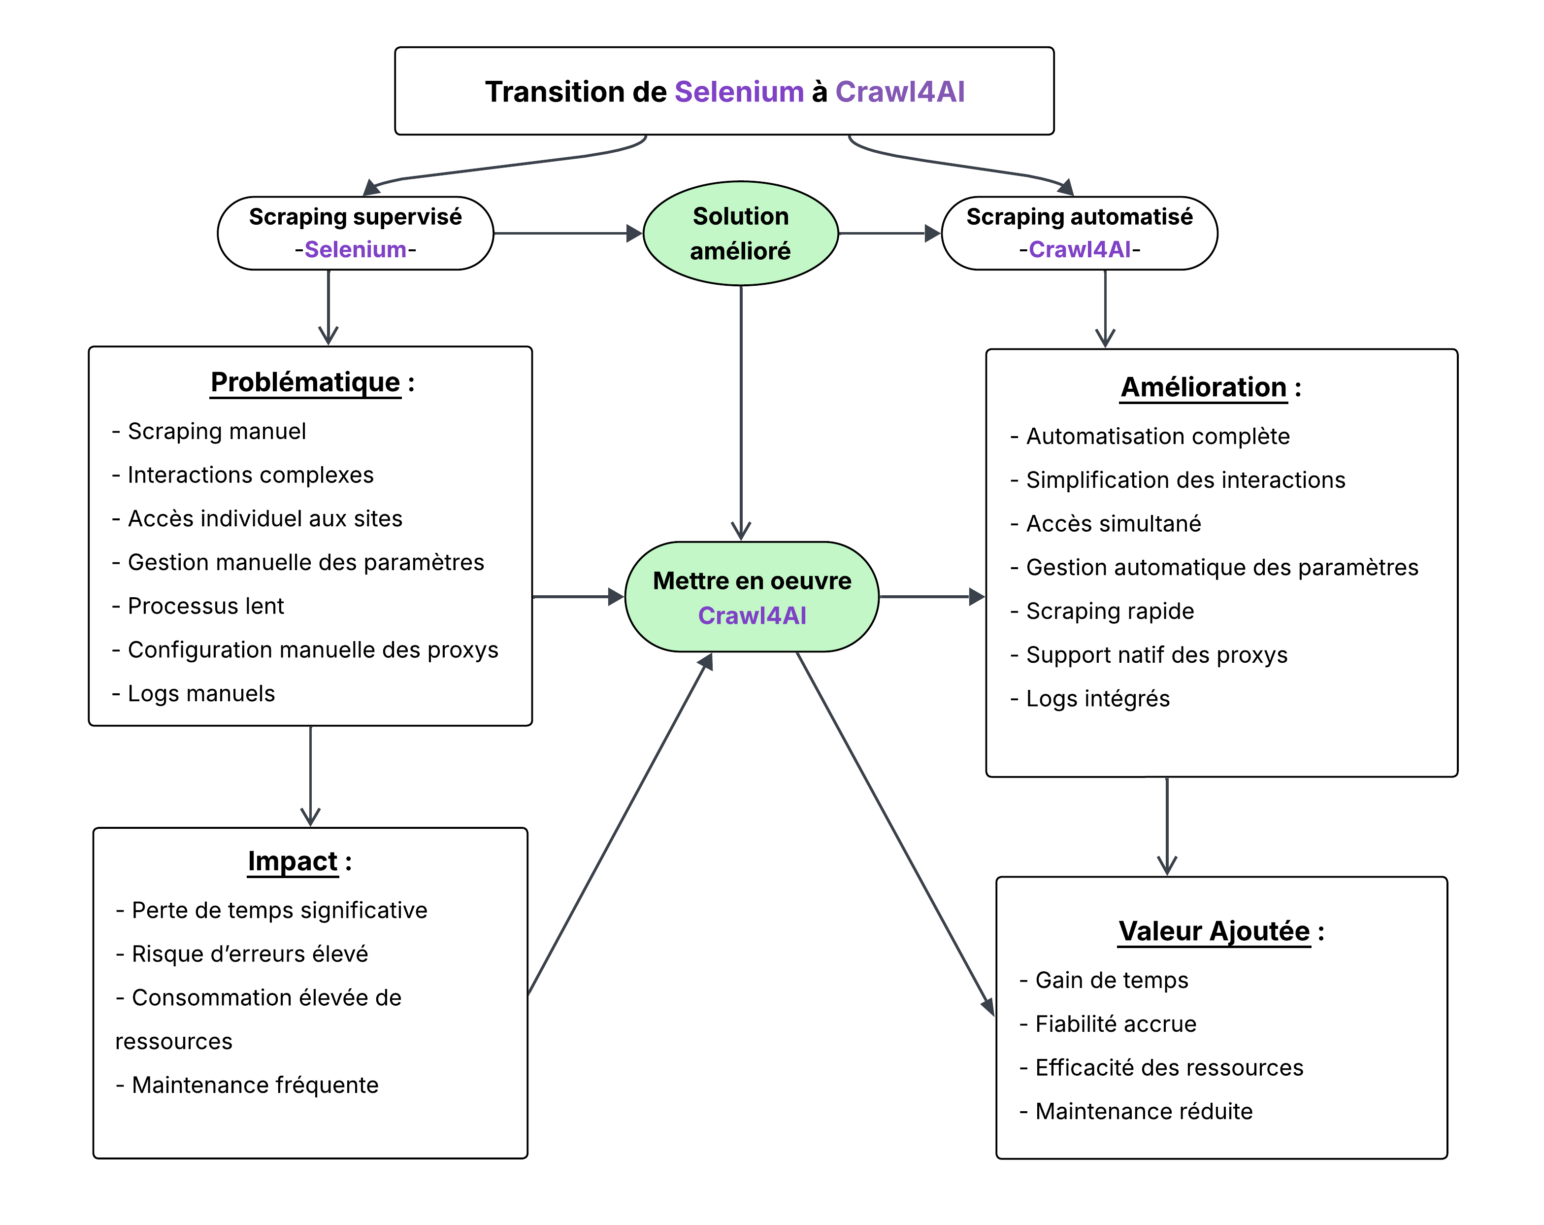
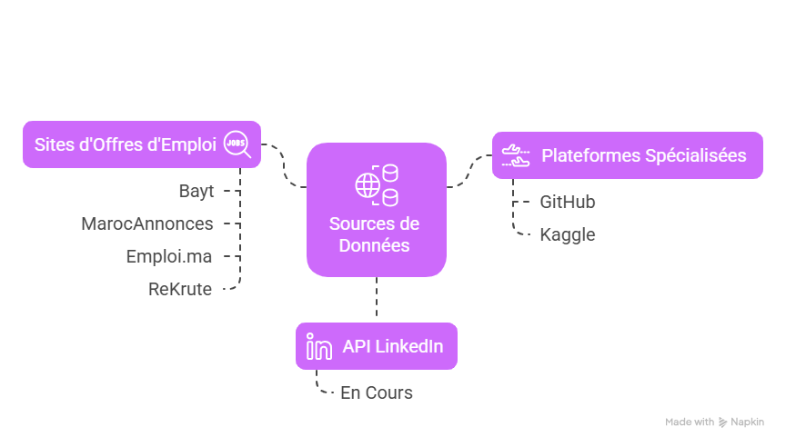

Slide 17
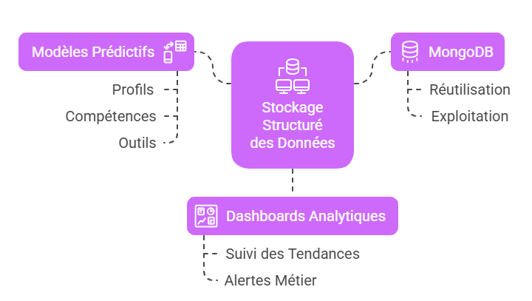
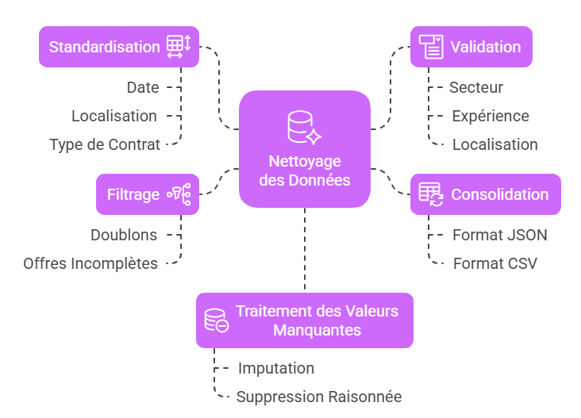
Processus de collecte des données

Slide 18
Traitement et Enrichissement des Données

Slide 19
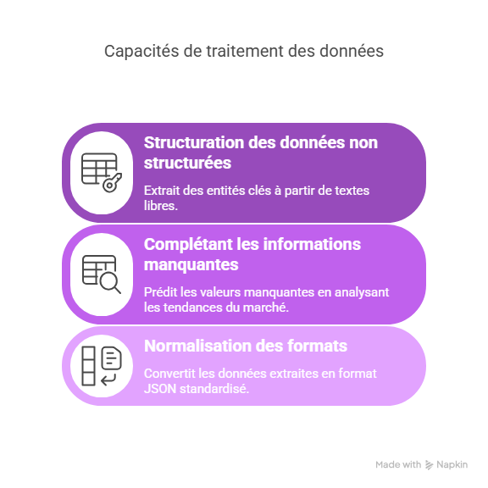
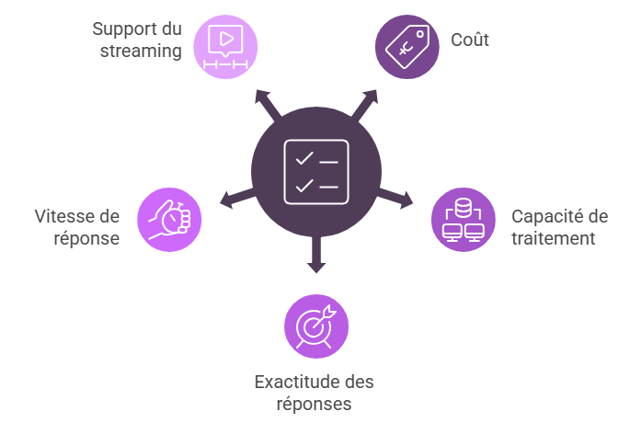

Slide 20
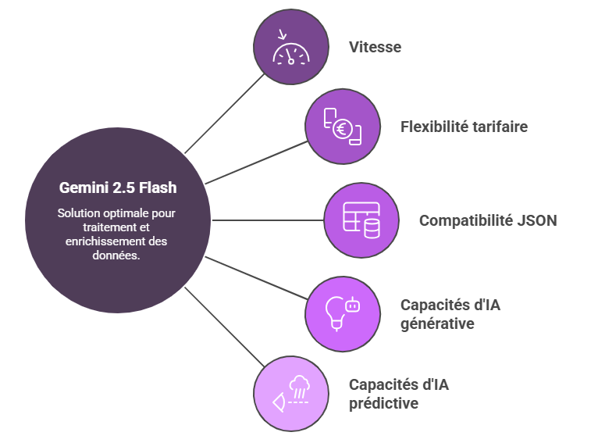
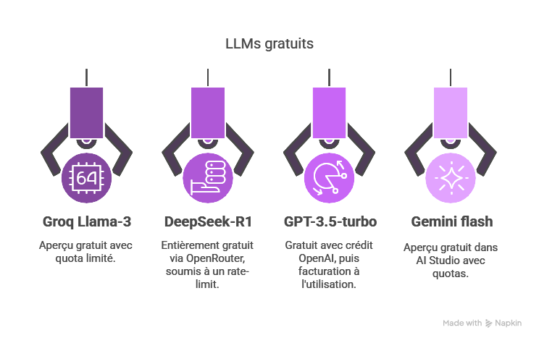
modèles IA utilisés pour traiter et enrichir les données d'offres d'emploi

Slide 22
Stockage des données collectees

Slide 23
Migration du stockage mongoDB vers MinIO

Slide 24
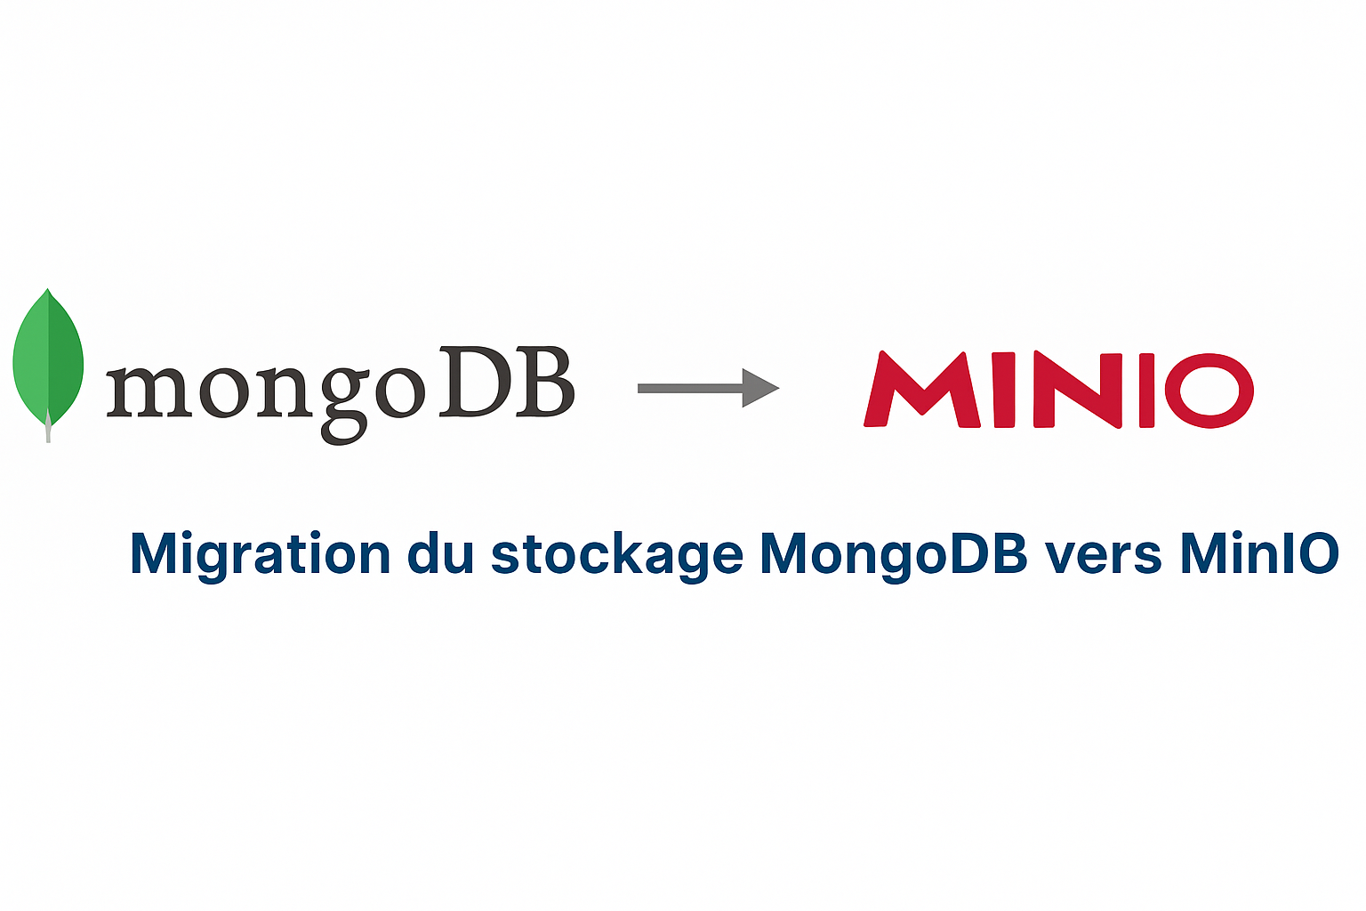
Contexte et Objectifs
Le stockage initial des données webscrapées dans MongoDB a rapidement atteint ses limites, notamment en termes de gestion de fichiers volumineux et non structurés.

Slide 25
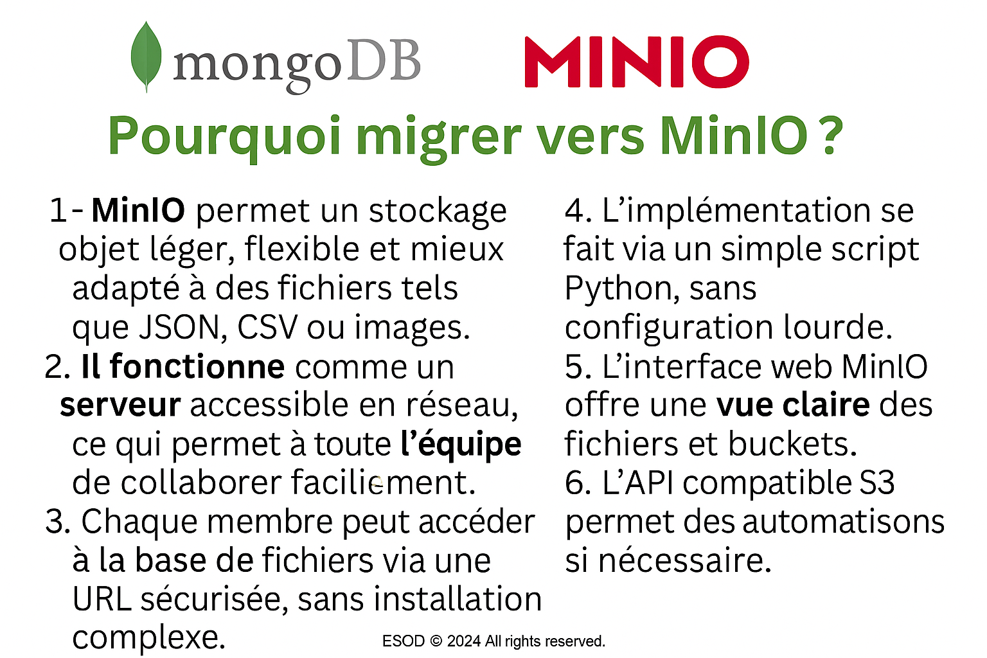

Slide 26
Résultats

Slide 27
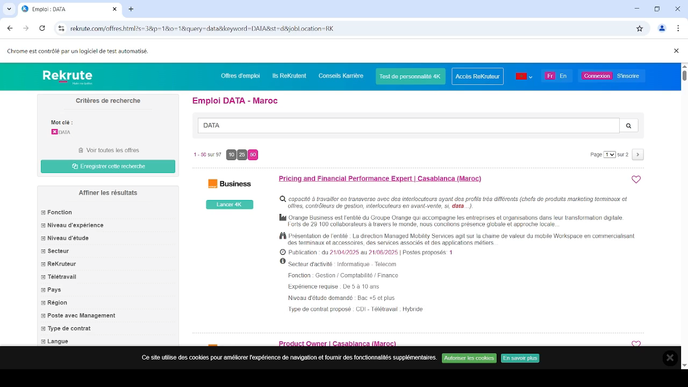
Démonstration du web scraping

Slide 28
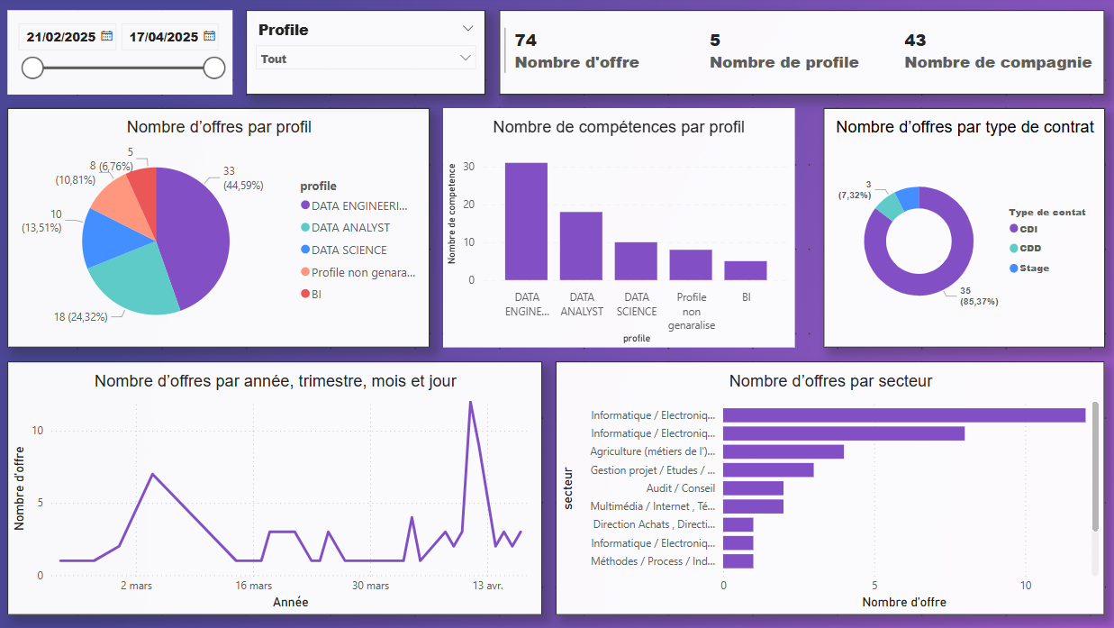
Monitoring

Slide 29
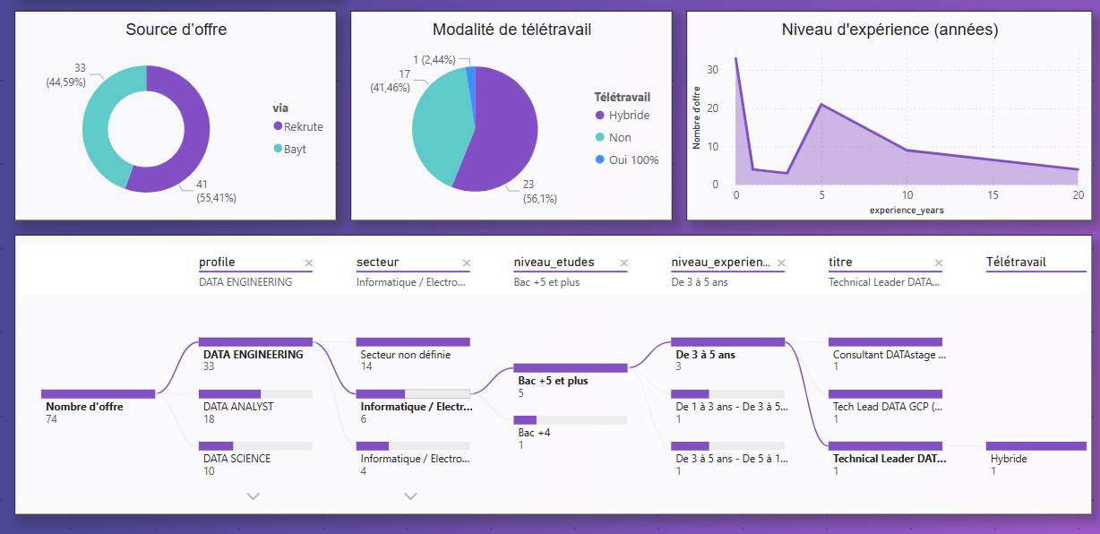
Monitoring

Slide 30
Etapes futures

Slide 31
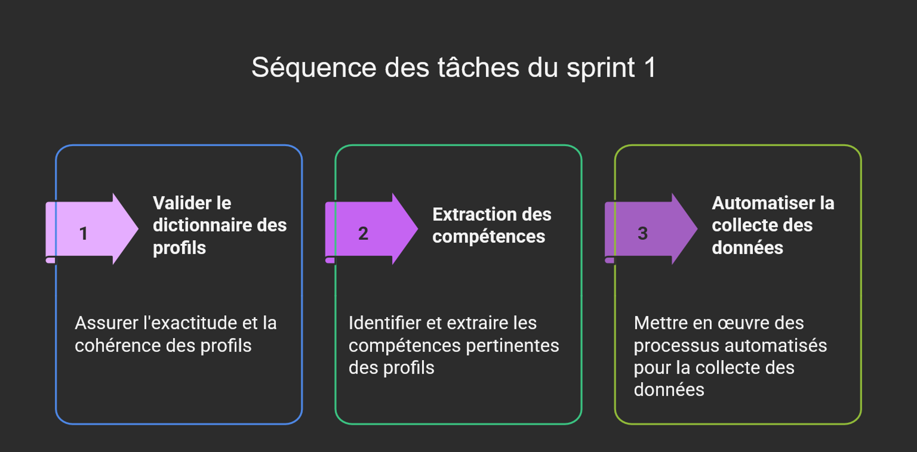
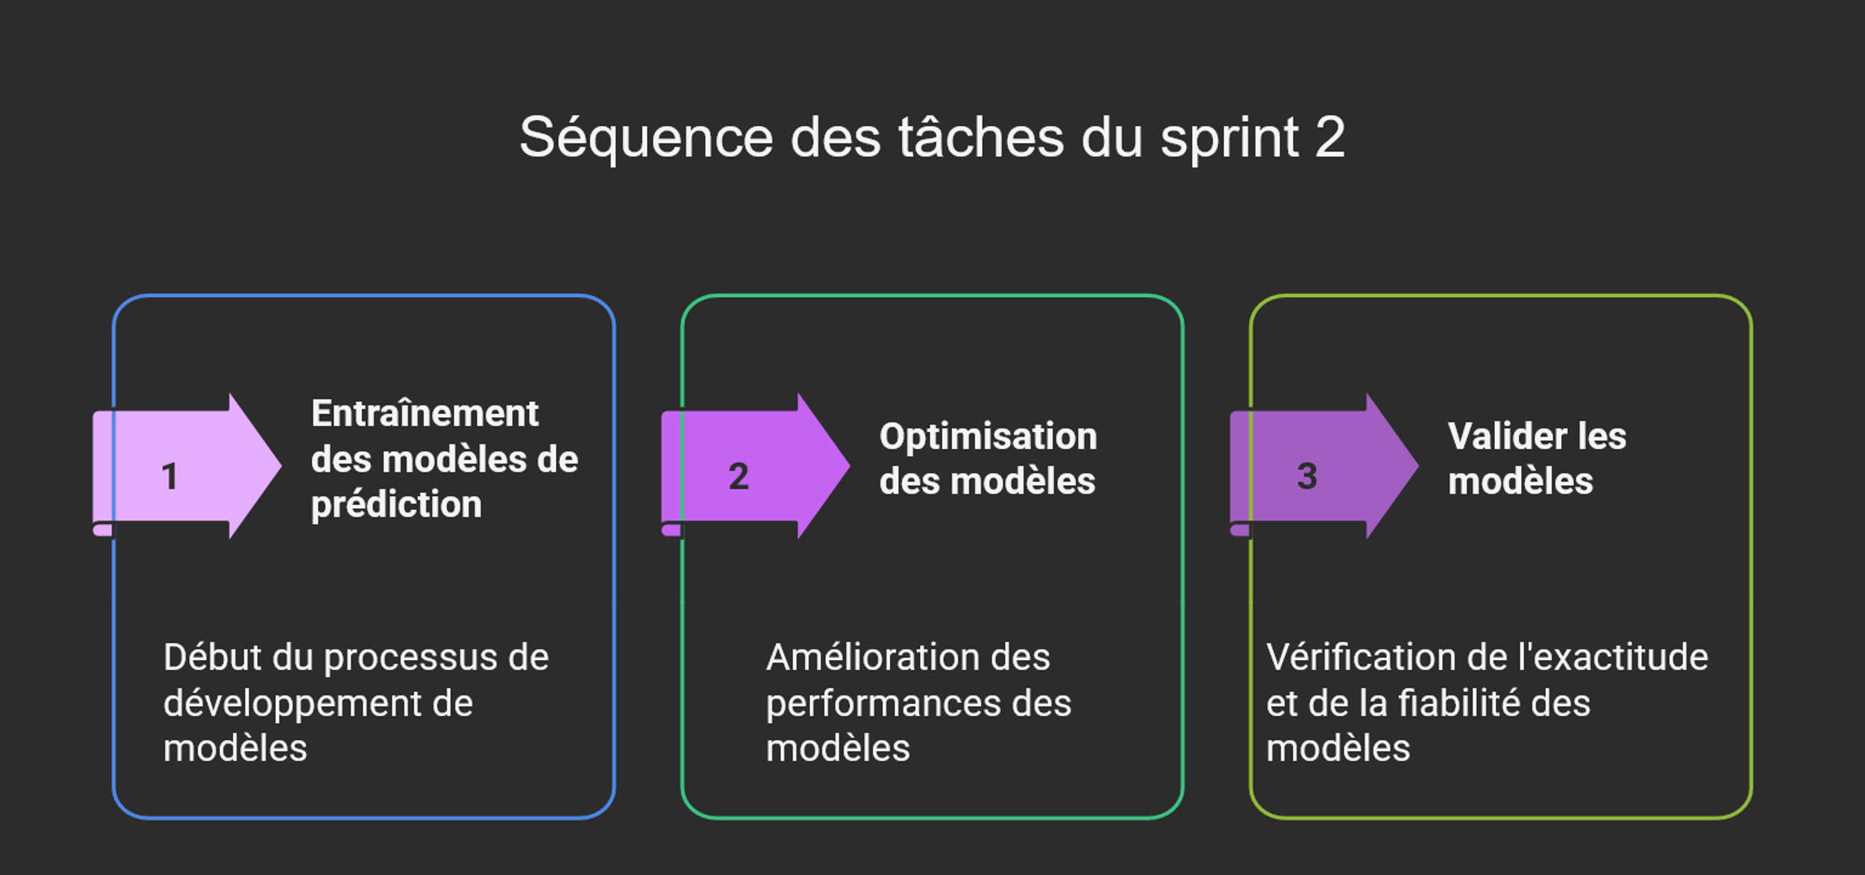
Sprint 1: (3 Semaines)
Traitement avancé des données et automatisation
Sprint 2: (3 Semaines)
Modélisation et optimisation IA

Slide 33
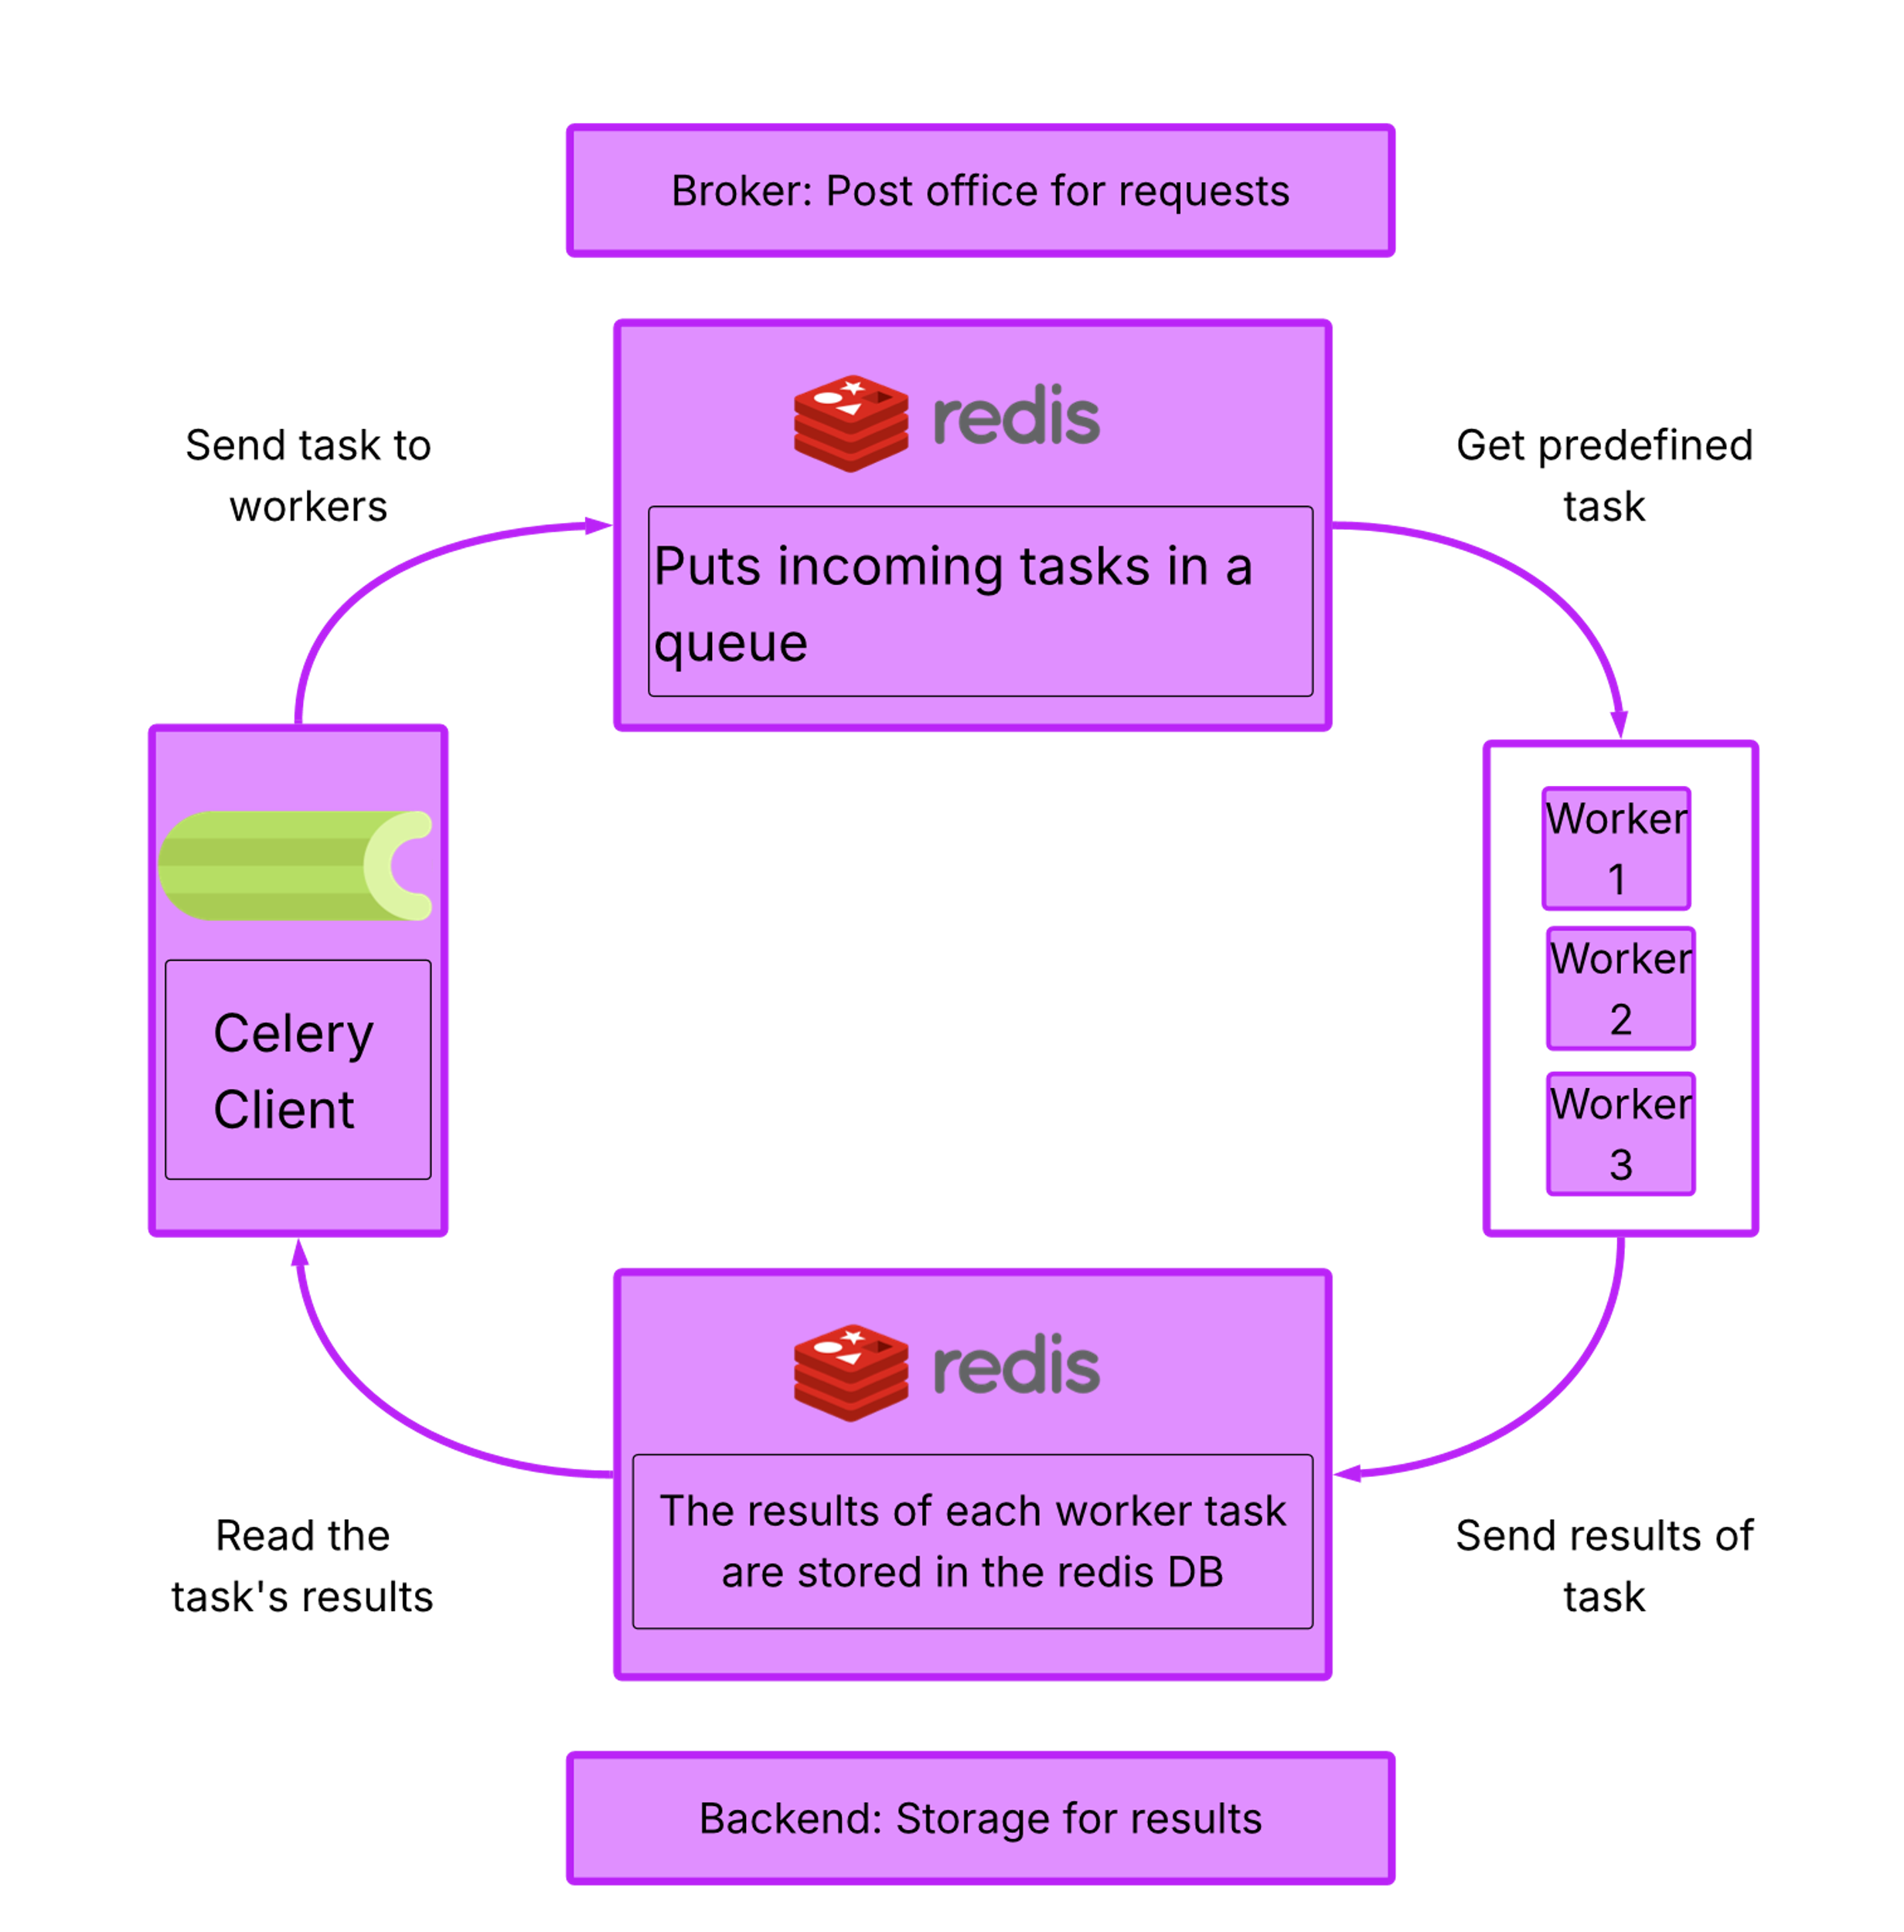
Processus de parallélisation
Pour permettre au projet de mieux évoluer, il est indispensable de mettre en place un système de gestion de tâches.
Nous avons choisi Celery de gérer des taches asynchrones. Il permet aussi d'augmenter les performances en utilisant plusieurs machines.

Slide 34
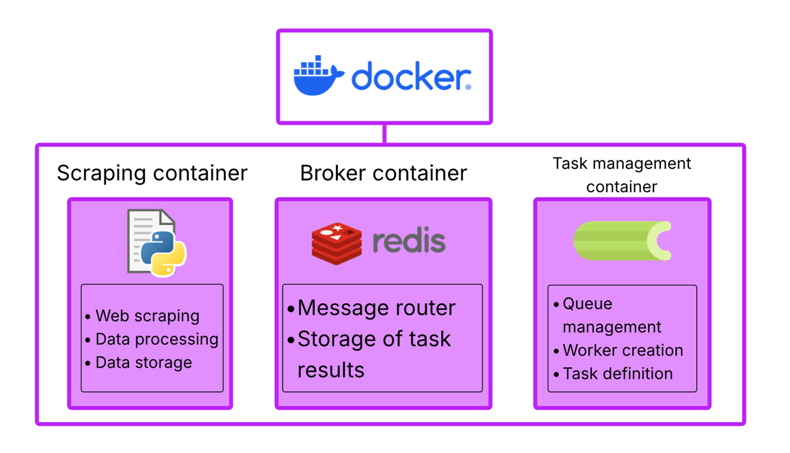
Conteneurs docker
Les conteneurs sont des outils puissants permettant de faciliter le déploiement d'une application.
Ils permettre de reproduire les mêmes paramètres d'exécution de manière simple et sans perte de temps sur plusieurs machines

Slide 35
Merci pour votre attention

